Slide 1

SVILUPPO DI UN MODULO SOFTWARE PER LA GESTIONE DEGLI ORDINI CON L’UTILIZZO DI METODI EURISTICI DI OTTIMIZZAZIONE
Dipartimento di Matematica "Tullio Levi Civita" – Università di Padova
Corso di laurea in Informatica
21 Settembre 2022
Relatore Luigi De Giovanni
Laureando Filippo Brugnolaro 1217321
A.A. 2021-2022

Slide 2



L'AZIENDA
ERGON
INFORMATICA
IL TEAM
IL PRODOTTO
Azienda: Italiana
Fondazione: 1988
Sede: Castelfranco V.to
Programmatori
Sistemisti
Operatori d'assistenza
ERGDIS
sistema ERP per facilitare
la gestione aziendale

Slide 3




L'IDEA DELLO STAGE
Problema
Listini e calendario
dei fornitori
Trovare il mix di acquisto
a costo minimo
Modulo esistente
Non ottimizza il costo
di approvvigionamento
Scelta per ultima data
d'ordine disponibile
Ottimizzazione del costo
di approvvigionamento
Quando comprare
Da chi comprare
Windows Form
Scelta degli input
Visualizzazione risultati

Slide 4



STUDIO DI FATTIBILITÀ
ALGORITMO
GREEDY
TABU
SEARCH
ALGORITMO
GENETICO
Scelte non vengono rimesse in discussione
Non adatto poiché le sue caratteristiche possono escludere soluzioni migliori
Metodo a
traiettoria
Compromesso
a livello di prestazioni e complessità implementativa
Metodo basato
su popolazione
Scartato per alta complessità implementativa e possibili tempi di calcolo più elevati

Slide 5





REQUISITI
Dall'analisi dei requisiti e use case:
Ottimizzazione degli acquisti
Minimizzare il costo di
approvvigionamento
Visualizzazione dei risultati
Totali
Singoli ordini
Limite temporale
Tempo di esecuzione
max dell'algoritmo:
10 minuti
Filtraggio e ordinamento
Basato sui
dati dell'ordine

Slide 6




VINCOLI TECNOLOGICI
.NET Framework
Ambiente di esecuzione
Windows
LINQ e Entity Framework
Linguaggio di programmazione
Nuovo standard aziendale
Framework per la
costruzione di Winform
Eleganza e rapidità
Relational Database Management System
Creazione e controllo del database
Integrato nel prodotto

Slide 7
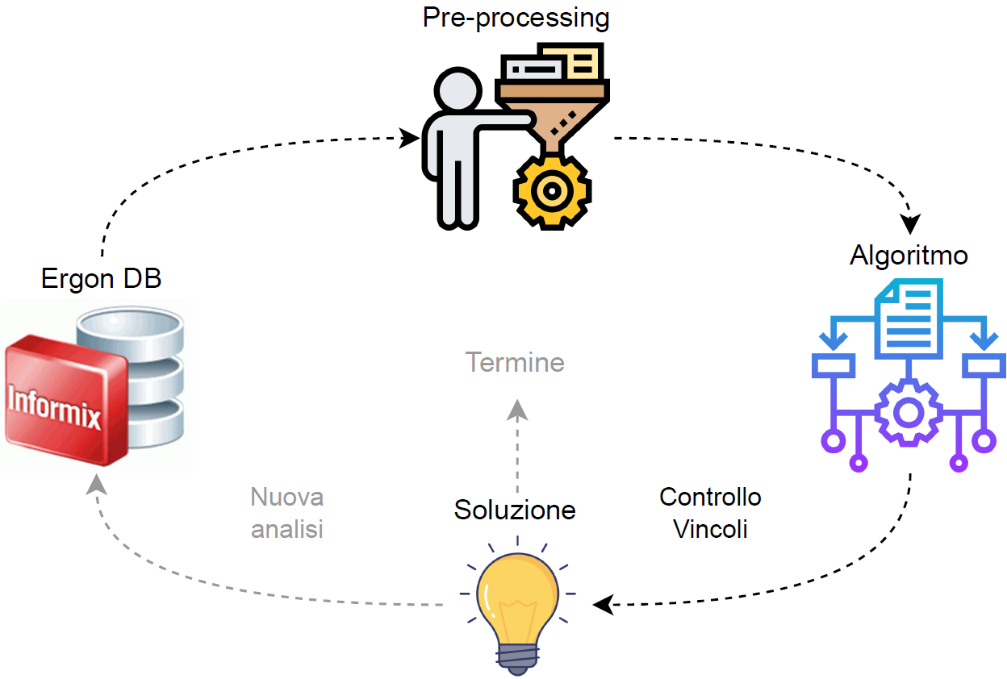
ARCHITETTURA

Slide 8
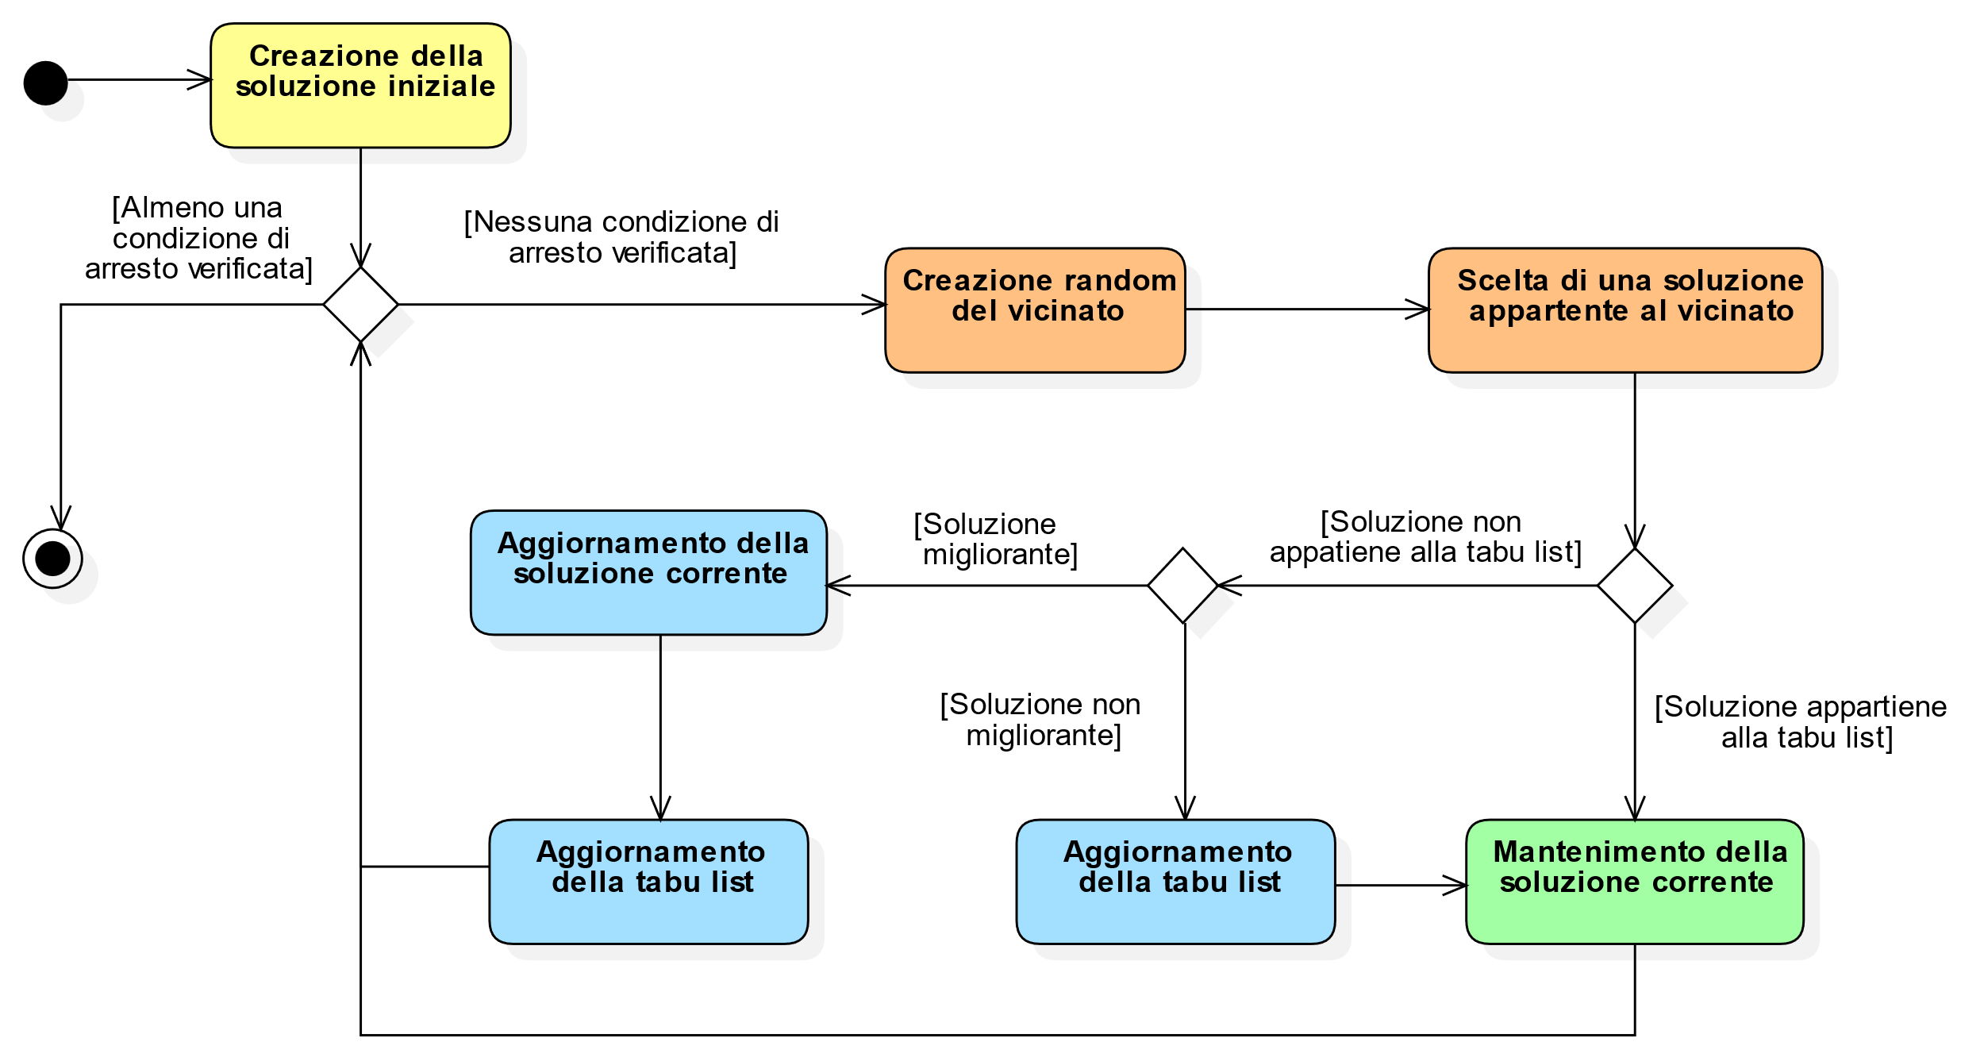
TABU SEARCH
Greedy:
HighestArtRequestByArt
HighestArtRequestByForn
HighestVariationByArt
HighestVariationByForn
Mosse:
Aggiunta nuovo ordine
Cambio fornitore
Pre-ordine
Post-ordine

Slide 9



TESTING E VALIDAZIONE
Esecuzione del
programma
Test di unità
Validazione
Simulazione del
comportamento
generale
Confronto dei risultati
con le query eseguite
Dimostrazione del
funzionamento
nei casi limite
Utilizzo del pattern
AAA
Controllo di
leggibilità
e correttezza
Controllo del
soddisfacimento
dei requisiti

Slide 10



TRAGUARDI E PROBLEMATICHE
Soddisfacimento dei requisiti
Tutti i requisiti obbligatori
Alcuni desiderabili
Vincoli tecnologici
Traguardi
Raggiungimento obiettivi
Implementazione
completa dell'algoritmo
Buona documentazione
Problematiche
Parti inestensibili
Limitazioni tecnologiche
Pochi test

Slide 11


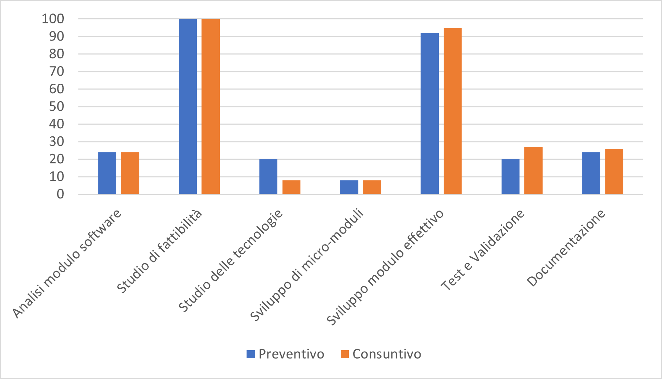
OBIETTIVI E ATTIVITÀ
OBIETTIVI
Sviluppo programmi per inserimento dei vincoli
Documentazione dello studio di fattibilità
Sviluppo di micro-moduli di test
Sviluppo del modulo software
Applicazione degli algoritmi di Ricerca Operativa in un caso reale
Utilizzo di più tecniche e combinazione dei risultati
Utilizzo del multithreading
/
Attività svolte

Slide 12




CONCLUSIONI
Prodotto finale
Windows Form per
visualizzazione dei risultati
Sviluppo in C# di algoritmo
di ottimizzazione
Contiene tutte le features
richieste
Obiettivi
Studio di fattibilità
Analisi dei requisiti
Codifica del modulo
(Winform e algoritmo)
Redazione documentazione
Futuro del prodotto
Integrazione in ERGDIS
Possibili estensioni
Riadattamento generale
Stage
Ottimo rapporto col team
Gestione delle risorse
Arricchimento bagaglio
tecnologico

